Slide 1
Java - Web - Spring Boot
02 - Maven / Spring Boot

Slide 2
Revisão
HTML - Hyper Text Markup Language
HTTP - Hyper Text Transfer Protocol
Java Web -> Servidores JEE / J2EE
Servlets - gera html
JSP - página com código java
Taglibs - “tags” que permitem JSP sem código java
JEE x Spring
Rest
POST - Inserir (Create) - INSERT
GET - Ler (Read) - SELECT
PUT - Atualizar (Update) - UPDATE
DELETE - Apagar (Delete) - DELETE

Slide 3

Maven
Apache Maven, ou Maven, é uma ferramenta de automação de compilação utilizada primariamente em projetos Java.
Gerenciamento de Dependências
Controle de Ciclo de vida
Validar projeto
Compilar
Testar - caso exista testes unitários
Empacotar - (criar o jar por exemplo)
Verificar - caso exista, testes de integração
Instalar - instalar o pacote num repositório local
Publicar (deploy) - instalar em repositório remoto
Vasta opções de Plugins com inúmeras funções, ex.:
Execução de ferramentas externas
Geração de relatórios sobre o código
Validação de padrões de codificação (se a { do if vem após o último parênteses ou na próxima linha)

Slide 4
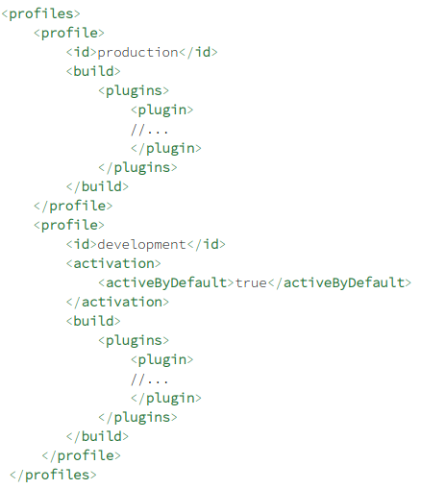
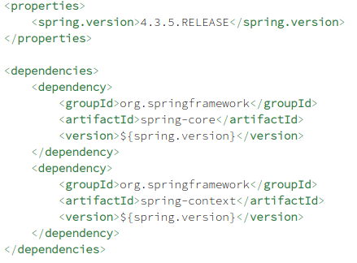
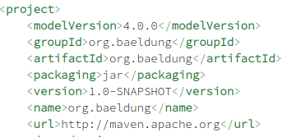
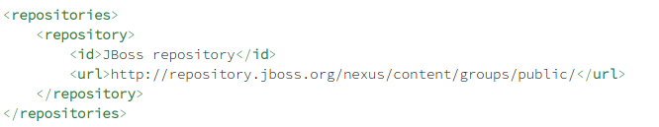
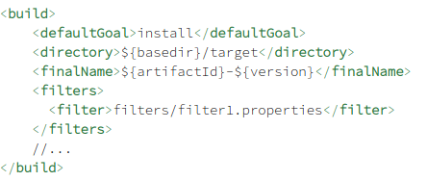
Anatomia de um pom
Project Object Model (POM)
Profiles (perfis)
Propriedades
Identificadores de Projeto
Dependências
Repositórios
Build (construção)
Mais informações https://www.baeldung.com/maven
Notes:
Identificadores do projeto: informações sobre o projeto, groupId + artifactID são usados para indicar o pacote “raiz” da aplicação. Packing é como a aplicação vai ser empacotada (jar, war ou ear), Número da versão (a critério do usuário como gerenciar estas versões) e nome da aplicação
Dependências indicam de quais bibliotecas o projeto necessita. Propriedades são como variáveis com valores que podem ser reutilizados no POM como um todo (veja dependências). Build indica ao Mavem como ele vai compilar, testar e empacotar a aplicação. Profiles indicam variação de configurações para momentos de “execução” do projeto, é muito utilizado com uma configuração para desenvolvimento e outra para produção. Repositórios indica onde o maven vai encontrar as dependências do projeto.
Repositórios são sites que utilizam um sistema de disponibilização de bibliotecas adotado pelo maven. Se nenhum for definido ele usa o Maven Central (padrão).

Slide 5
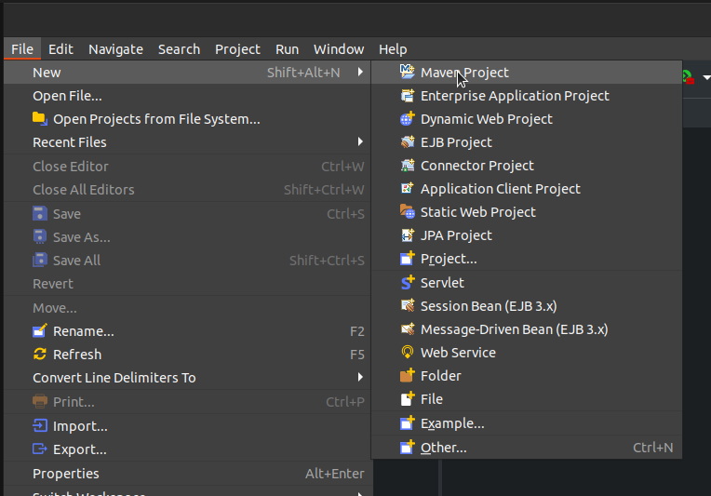
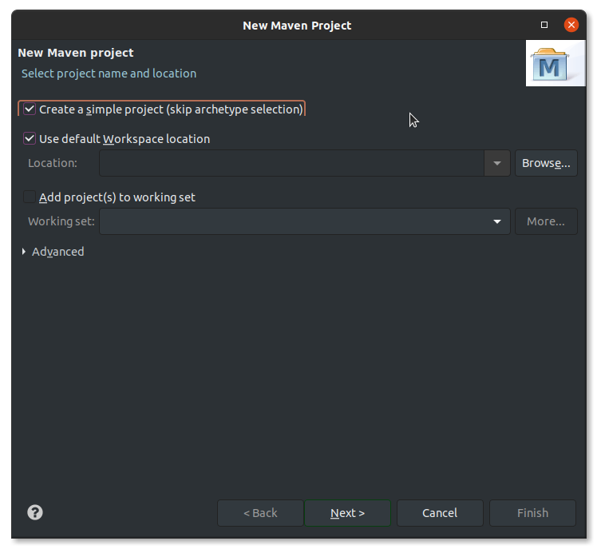
Criando Projeto Maven
File > New > Maven Project
Selecionar a opção:
Create a simple project (skip archetype selection)
Clicar em Next
Notes:
Criando um projeto maven por dentro do eclipse com o wizard. Não iremos utilizar nenhum archetype. Archetype são “modelos” de projetos variados, um para cada tipo de projeto (dependendo do framework ou função da aplicação). Vamos um um “vazio”.

Slide 6
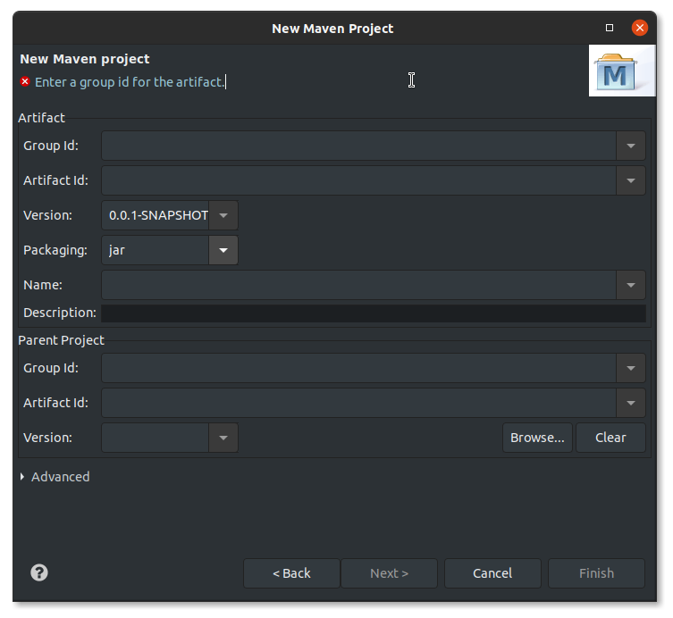
Criando Projeto Maven
Preencher a tela:
Group id: identifica a qual grupo o projeto pertence. Pode ser como um nome de pacote que representa a empresa
org.serratec.backend
Artifact id: nome do projeto. Vai compor o nome anterior
projeto01
Version: versão do projeto
Packing: como sera empacotado
Name: Nome do projeto
Projeto 01 de backand
Description: descrição do projeto
Projeto de exemplo com maven e spring boot
Parent Project: é possível “herdar” configurações de outro projeto
Clicar em Finish

Slide 7
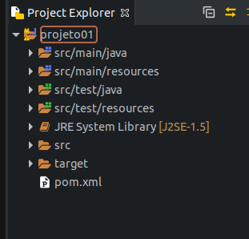
Criando Projeto Maven
Pastas de fontes (src)
src/main/java - código java da aplicação
src/main/resources - arquivos de recurso (imagens, configuração, etc…)
src/test/java - código de teste unitário da aplicação
src/test/resources - arquivos de recurso utilizado pelos testes
JRE System Library - java que será utilizado por essa aplicação (não vem instalado, apenas está configurado por padrão)
target - pasta onde irá ficar a aplicação empacotada (arquivo.jar)
Notes:
Algumas pastas o eclipse já considera especiais, como as subpastas da pasta SRC (source - fonte). Ele já exibe elas de maneira diferente.

Slide 8
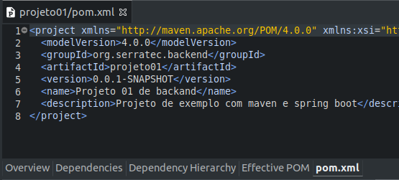
Arquivo Pom
Arquivo pom.xml com os dados que foi preenchido na tela de criação de projeto Maven
Caso não abra diretamente nesta visualização, clique na aba “pom.xml”
Notes:
O arquivo pom “super simples” do projeto.

Slide 9
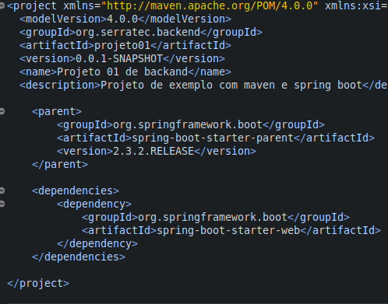
Convertendo p/Spring Boot
Incluir este bloco no arquivo pom.xml (dentro da tag <project>)
<parent>
<groupId>org.springframework.boot</groupId>
<artifactId>spring-boot-starter-parent</artifactId>
<version>2.3.2.RELEASE</version>
<relativePath />
</parent>
<dependencies>
<dependency>
<groupId>org.springframework.boot</groupId>
<artifactId>spring-boot-starter-web</artifactId>
</dependency>
</dependencies>
Isso informa ao Maven que nosso projeto “herda” as configurações do projeto spring-boot-starter-parent.
E inclui a dependência do spring-boot-starter-web.
Notes:
Vamos agora converter esse projeto simples para um projeto que usa o Spring-boot.

Slide 10
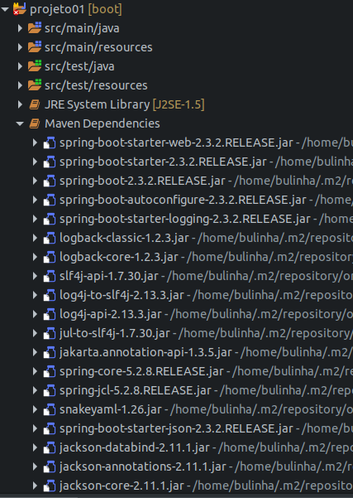
Convertendo p/Spring Boot
Ao salvar o projeto foi incluído a sessão Maven Dependencies na estrutura do projeto
Nosso projeto “depende” do spring-boot-starter-web
spring-boot-starter-web depende de spring-boot-starter
spring-boot-starter depende de …...
Maven é capaz de gerenciar todas as dependencias hiearquicamente
Cada um destes projetos tem seu próprio arquivo pom.xml
Notes:
É possível visualizar as inúmeras bibliotecas que o spring adicionou ao projeto.

Slide 11
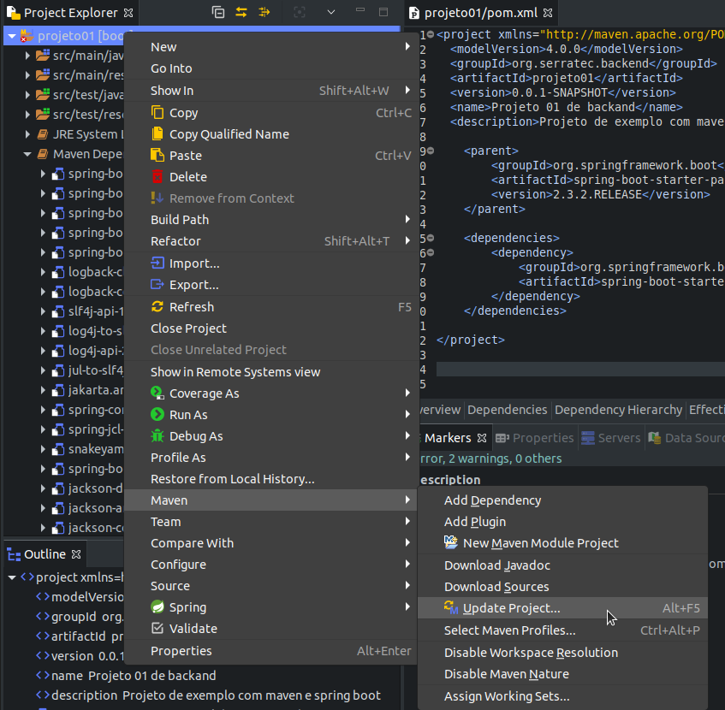
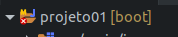
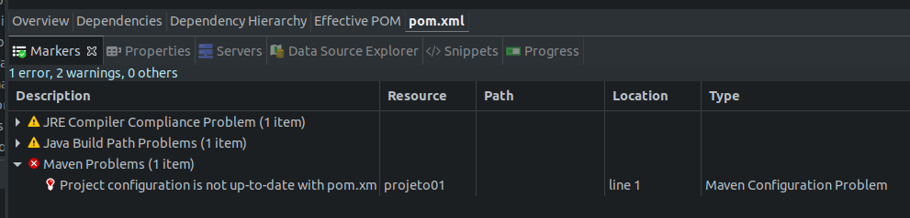
Convertendo p/Spring Boot
Ao salvar o projeto é possível perceber que há um erro sendo sinalizado no ícone no projeto
E na janela Markers é possível ver que o projeto não está atualizado.
Basta clicar com o botão direito do mouse no projeto e selecionar a opção Maven > Update Project… e clicar no botão Ok na janela aparecerá
Notes:
Apos alterar o arquivo pom, sempre e bom atualizar o projeto, para que estas alterações sejam consideradas pelo eclipse.

Slide 12
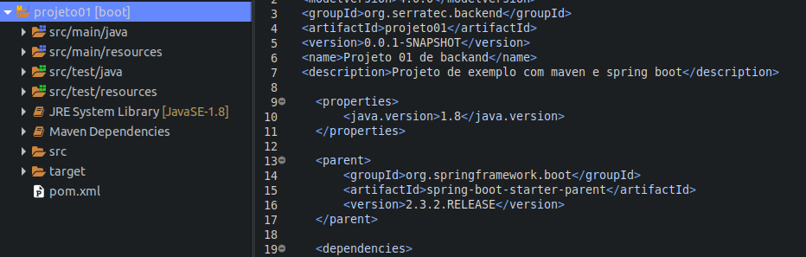
Convertendo p/Spring Boot
Passo opcional: caso a versão do java sendo exibida na estrutura do projeto não seja a 1.8
<properties>
<java.version>1.8</java.version>
</properties>
Notes:
Dependendo da versão do Spring-Boot a ser utilizada, pode ser que seja necessário alterar a versão do Java.
Mesmo ele apresentando uma versão diferente (1.5 ou 11), não quer dizer que ele tenha instalado ela. Ele só está configurado para esta versão, se ela não estiver instalada, pode ser que haja problemas na execução do projeto.
Curiosidade. Versões mais novas do java conseguem “compilar” o código para versões mais antigas (se você tiver a versão 14 do java, vc pode compilar para a versão 1.8 sem problemas), mas o inverso não é verdade (se vocẽ tiver a versão 1.5 do java instalado, ela não conseguira compilar o código para a versão 8 por exemplo)

Slide 13
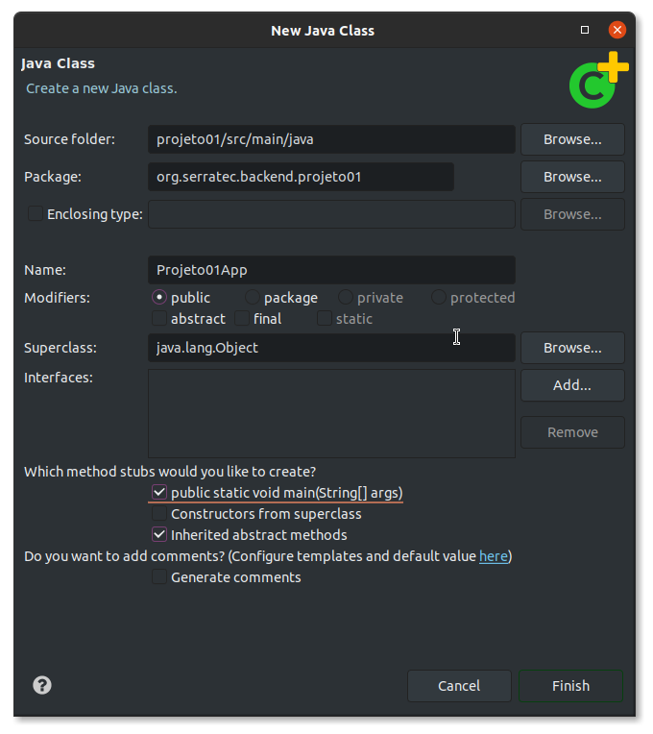
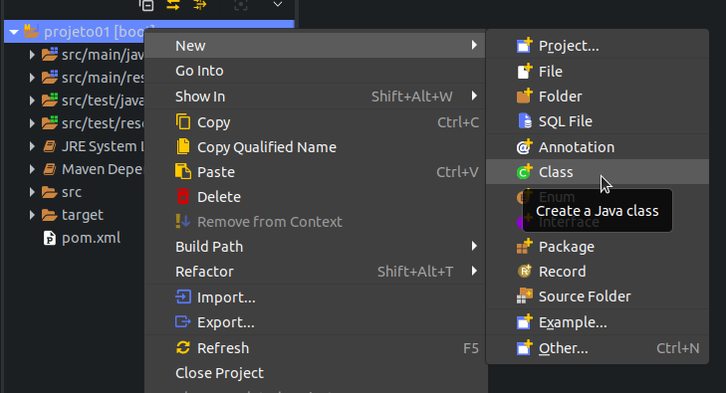
Criando Main
Clique com o botão direito no projeto, New > Class
Preencha os campo
Package: org.serratec.backend.projeto01
Name: Projeto01App
E marque a opção “public static void main…”
Clique em Finish

Slide 14
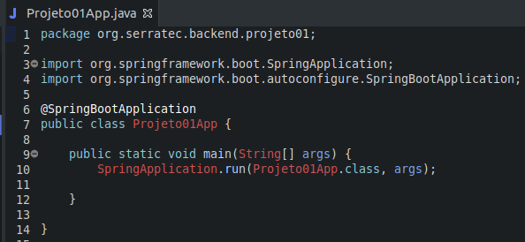
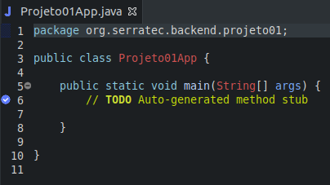
Criando classe Main
@SpringBootApplication: indica a configuração padrão do SpringBoot
SpringApplication.run(Classe, args): Inicializa o SpringBoot e indica qual a classe inicial que ele irá utilizar e quais parâmetros ele recebera na inicialização
Feito isso, nossa aplicação Spring Boot está pronta para iniciar

Slide 15
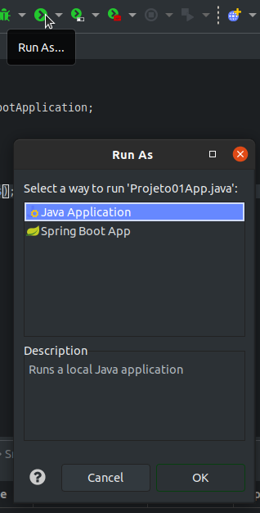
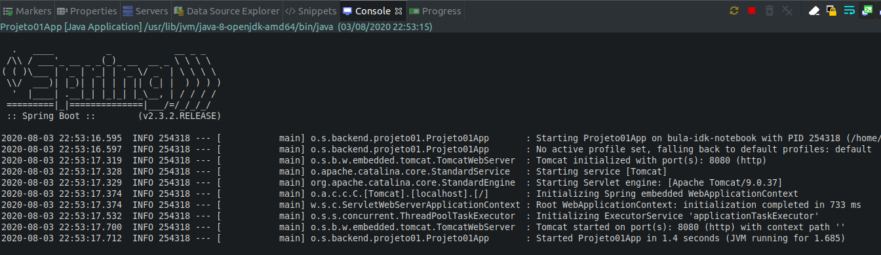
Rodando
Clicar no botão Run As…
Selecionar Java Application
Clicar em ok
A janela do Console deve ganhar o foco automaticamente e será possível perceber ao final do “Log”, que a aplicação iniciou (Started) em 1.4 segundos (no caso do exemplo). E também é possível ver que ela usa o Tomcat “embeded” e que pode ser acessado pela porta 8080

Slide 16
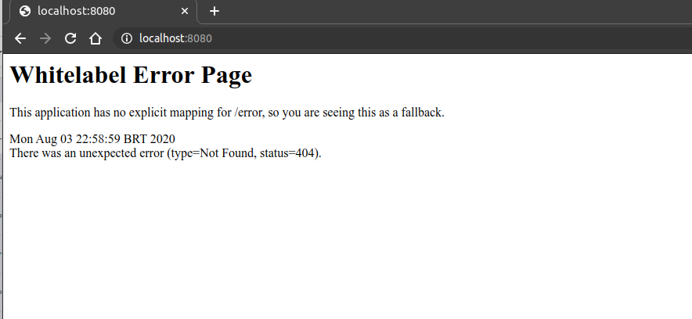
Rodando
Podemos verificar a aplicação na url: http://localhost:8080
Como não temos nada desenvolvido e nem mesmo uma página de erro configurada, o Spring Boot apresenta esta página padrão.

Slide 17
Iniciando Spring Boot
SpringApplication.run(Projeto01App.class, args);
Inicia Configuração Padrão
Inicia o Spring Context
Realiza um “scan” de classpath
Inicia o Servidor Tomcat “embutido”
Spring Context
Controller
Service
Repository
Bean
Controller
Service
Repository
Bean
Controller
Service
Repository
Bean
Controller
Service
Repository
Bean
Importante: todo objeto dentro do contexto do Spring é considerado um Bean
Notes:
Spring context é como um container que armazena todos os componentes da aplicação. Ao iniciar o “scan” de classes, o spring procura por todas as classes que tiverem anotações que indiquem que ela é um controller, um serviço ou outra anotação específica e armazena uma instância desta classe no contexto.

Slide 18
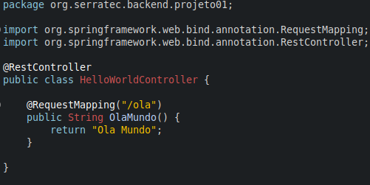
Criando um Controller
Criar uma nova classe chamada HelloWolrdController
Adicionar um método OlaMundo que retorna uma String
Anotar a classe e o método com as seguintes anotações:
@RestController - indica que a classe será tratada pelo SpringBoot como um Controller
@RequestMapping(“/ola”) - associa o método anotado a url /ola
Acessar a url http://localhost:8080/ola Via browser e/ou via Postman
Obs: @RequestMapping, por padrão, responde às chamadas do verbo/método GET

Slide 19
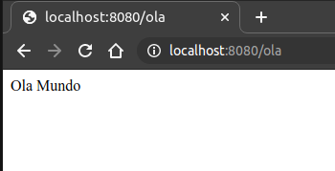
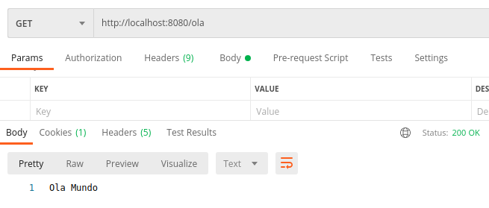
Criando um Controller

Slide 20
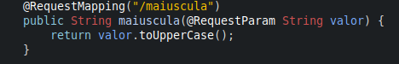
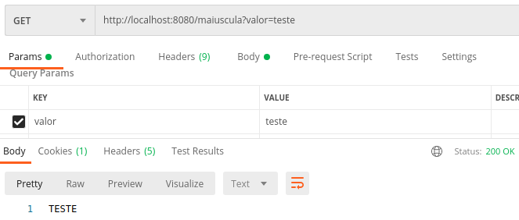
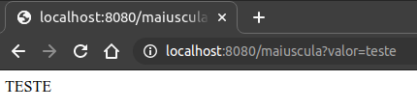
Passando Parâmetros
Anotação @RequestParam associa um parâmetro do método java a um parâmetro da url.
Parâmetros em URLs são passados ao final da url, após um ponto de interrogação “?” e com o formato nome-parametro=valor e separados por um e comercial “&”:
http://localhost:8080/mapping?param1=val1&param2=val2&param3=val3
É possível indicar um nome alternativo para o parâmetro da url que seja diferente do parâmetro da função:
@RequestParam(“nome-parametro”)

Slide 21
Exercício
Implementar uma calculadora rudimentar
Somar
Multiplicar
Dividir
Subtrair

Slide 22

Intervalo
Notes:
Hora do intervalo. Curiosidade a imagem “intermission” era utilizada em muitos filmes antigos com duração longa (maior que 3 horas) para ter um intervalo para as pessoas irem ao banheiro. O último filme que “rolou” isso (lá fora) foi o filme “os 8 odiados” do Tarantino

Slide 23
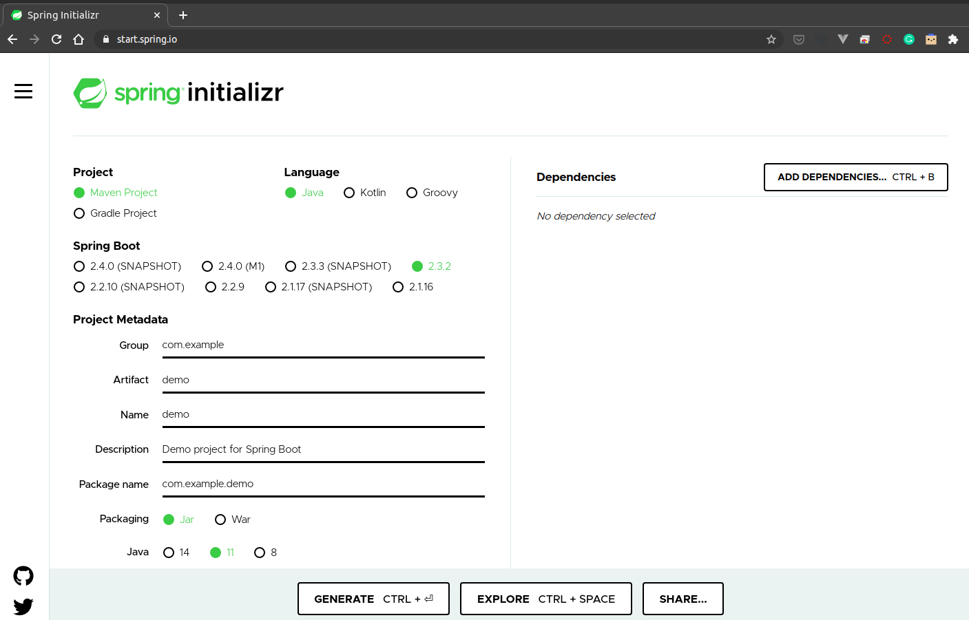
start.spring.io

Slide 24
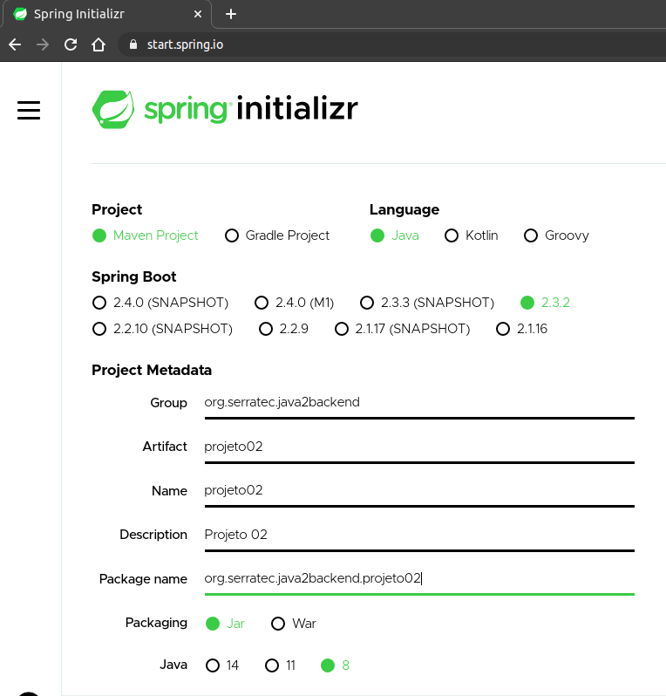
start.spring.io
Criar de maneira rápida um projeto SpringBoot
Project:Maven Project
Language: Java
Spring Boot: 2.3.2
Project Metadata
Group: org.serratec.java2backend
Artificat: projeto02
Name: projeto02
Description: Projeto 02
Package name: org.serratec.java2backend.projeto02
Packaging: Jar
Java: 8

Slide 25
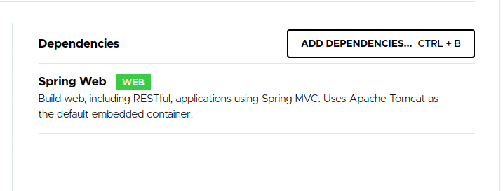
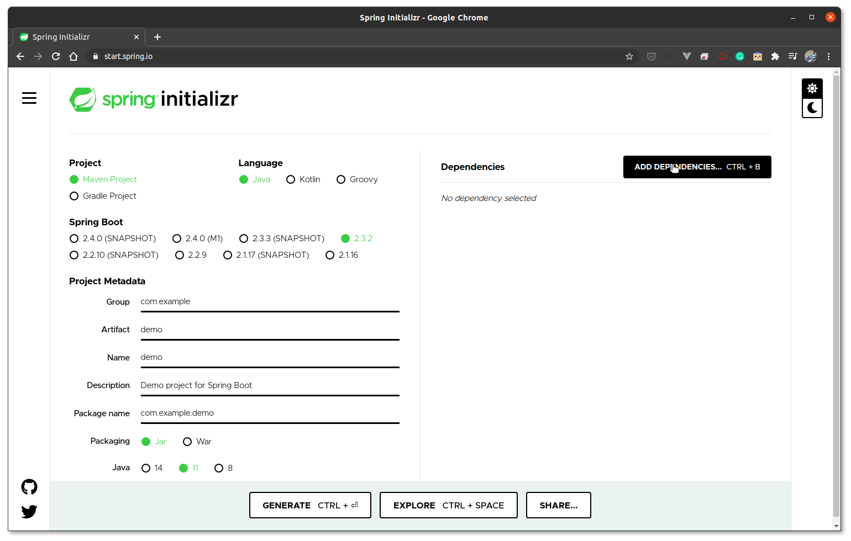

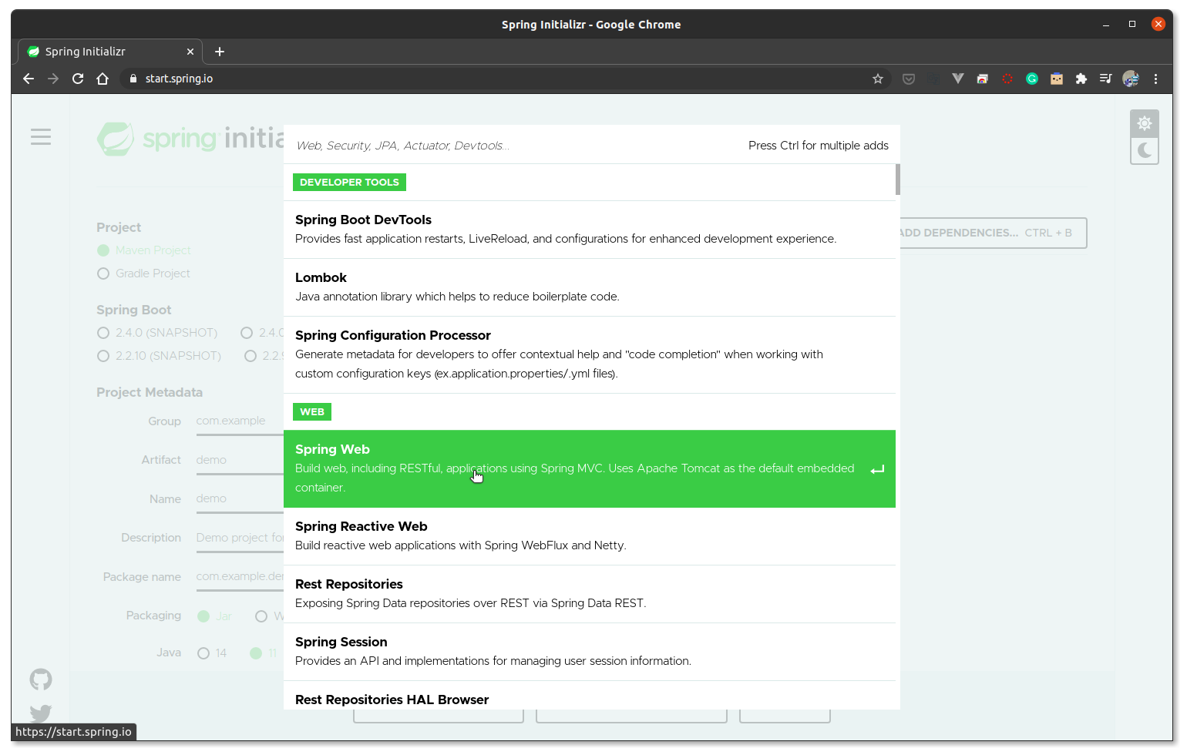
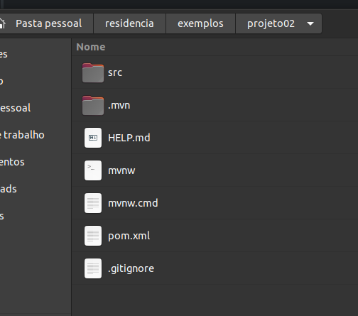
start.spring.io
1 - Adicionar dependências
3 - Gerar o projeto (download)
2 - Selecionar Spring Web
4 - Descompactar o zip

Slide 26
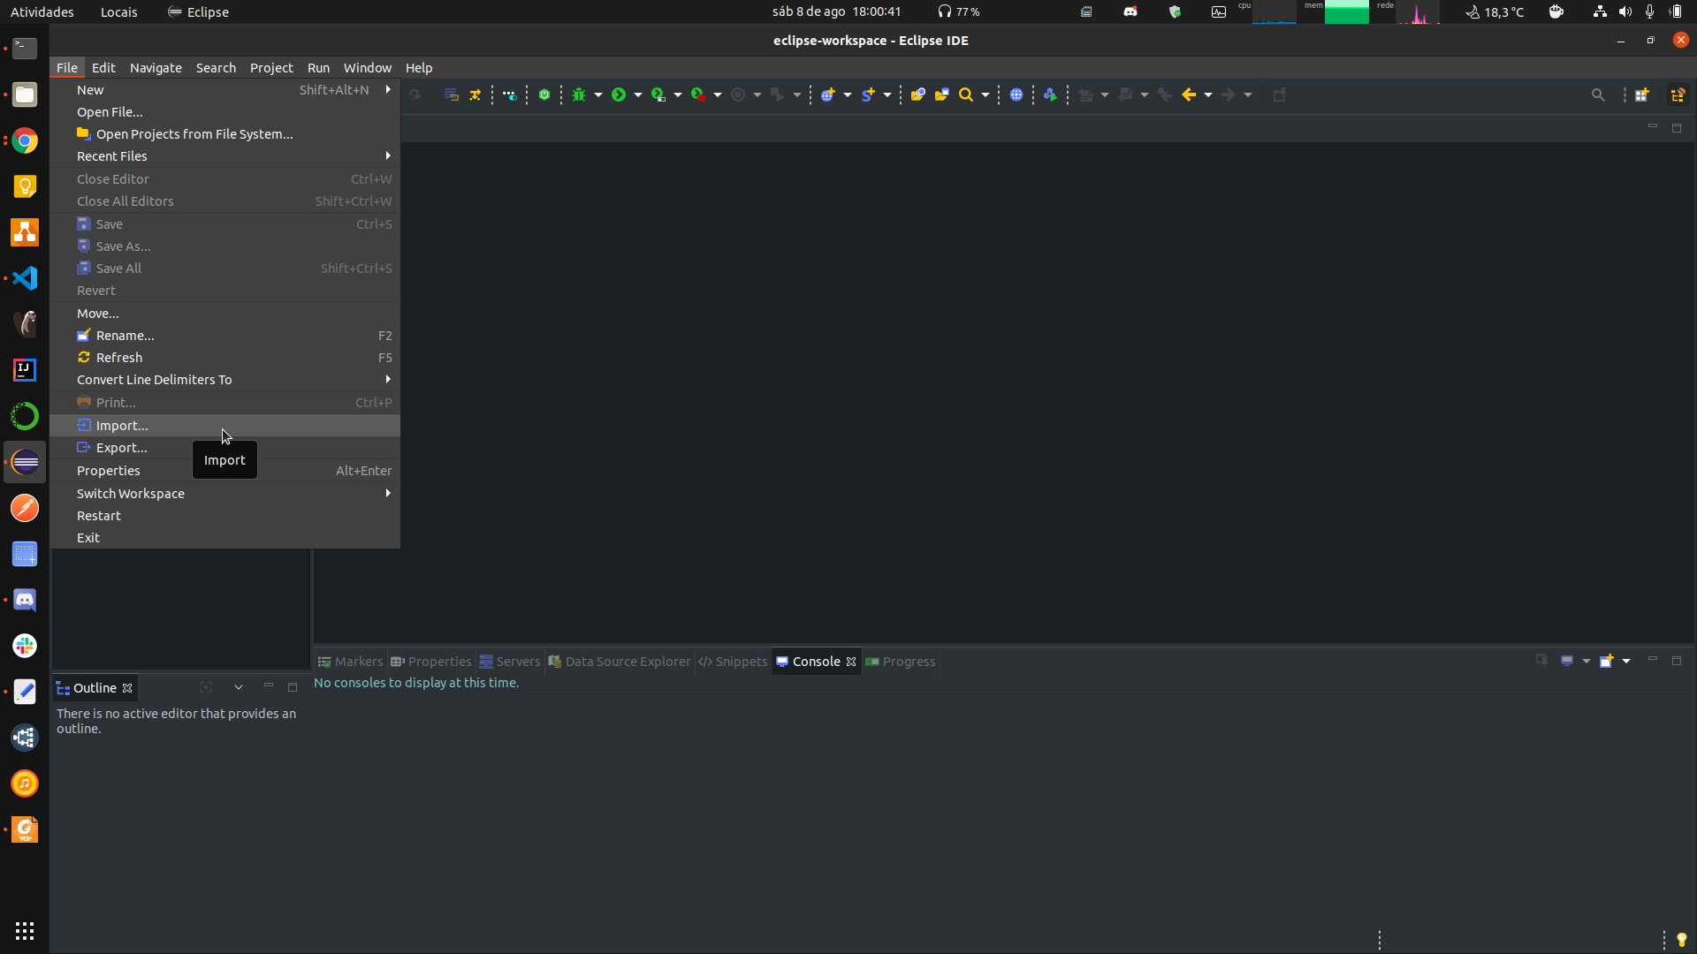
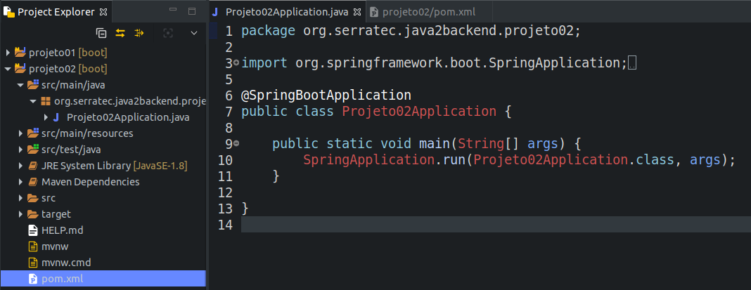
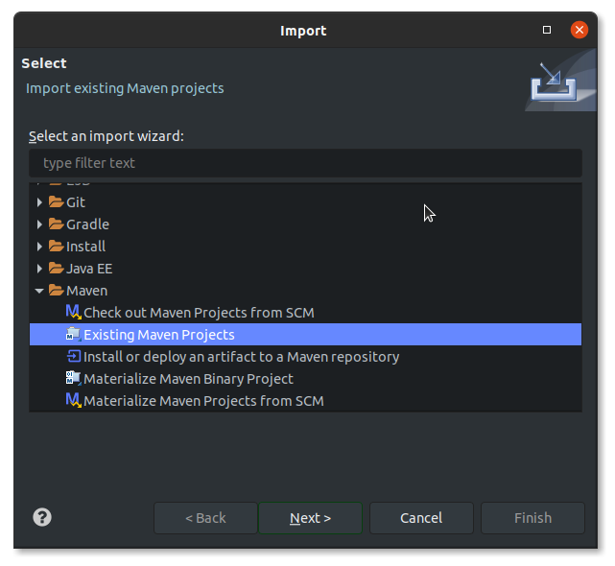
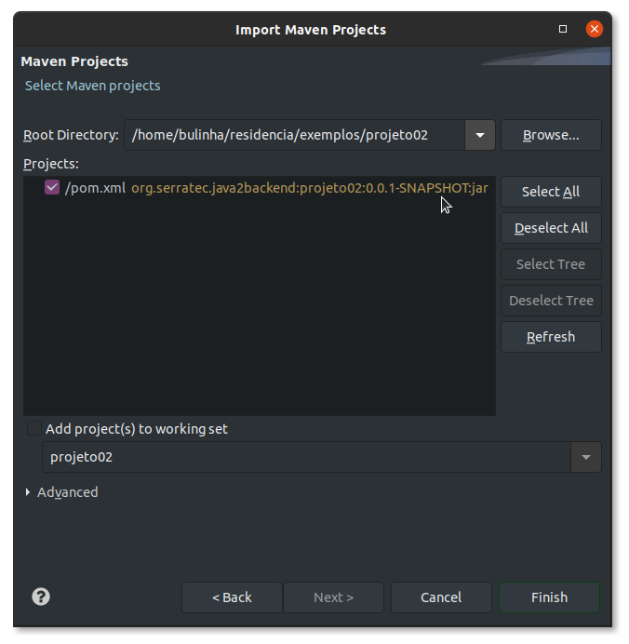
start.spring.io
File > Import
Maven > Existing Maven Project
Selecionar a pasta descompactada

Slide 27
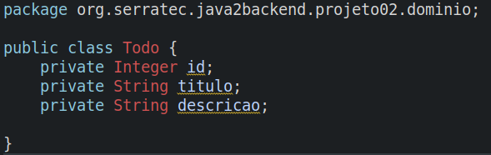
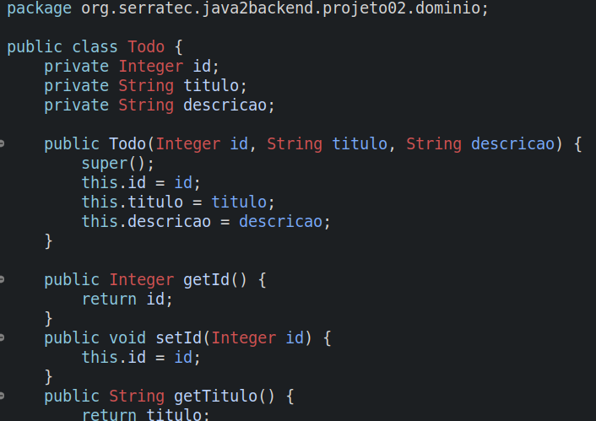
Controller - Objetos
Classe de Entidade/Domínio
Criar a classe ao lado
Botão Direito do Mouse > Source ou Alt + Shift + S
Generate Getters and Setters
Select All
Ok
Botão Direito do Mouse > Source ou Alt + Shift + S
Generate Constructor using Fields
Select All
Ok
Importante, o código será inserido na posição do cursor

Slide 28
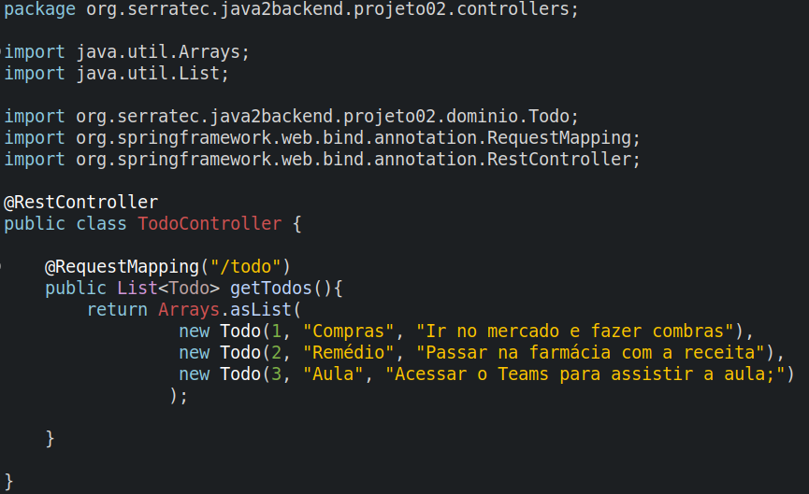
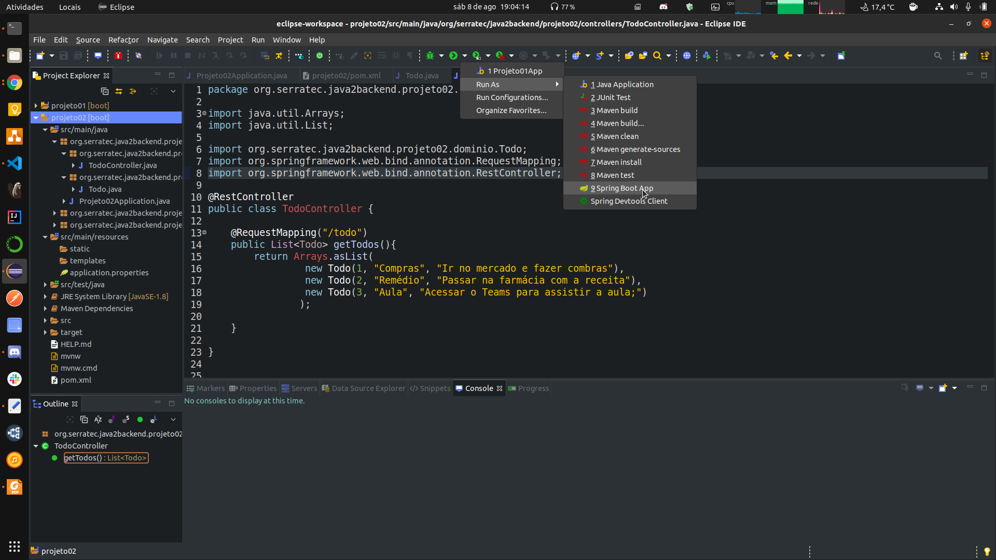
Controller - Objetos
Criar o Controle
Inicializar a aplicação
Acessar o a url com o Postman

Slide 29
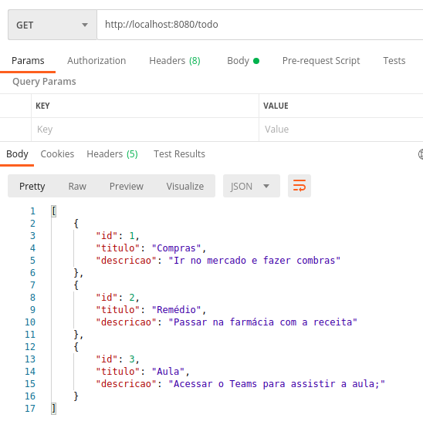
Controller - Objetos
?
?
?
?
?

Slide 30
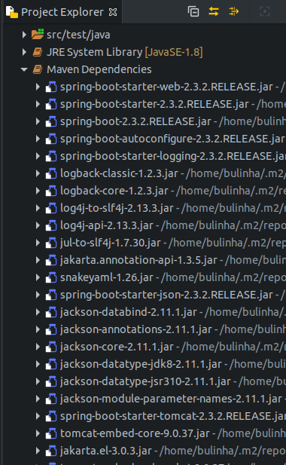
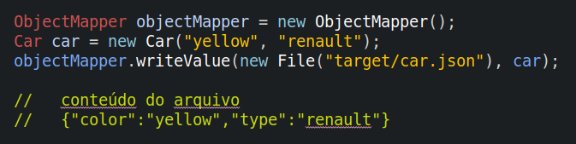
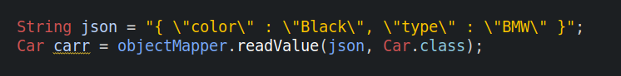
Jackson - Obj -> Json
Biblioteca java para converter e manusear Json
Gravar um objeto em um arquivo json
Converter uma “string” json em objeto
Mais informações https://www.baeldung.com/jackson-object-mapper-tutorial

Slide 31
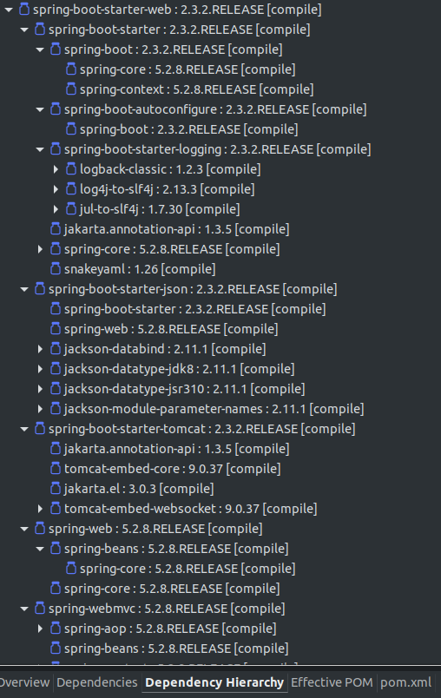
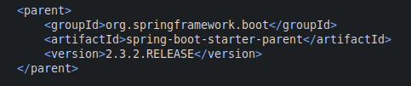
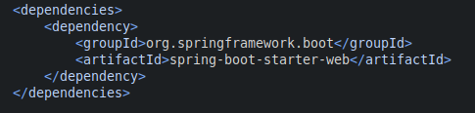
Spring Boot - Sob o capô
“Herda” as configurações “padrão” do Spring
Inclui todas as dependências necessárias para web e suas configurações padrão
Bibliotecas de Log, Json, Spring-Core, Spring-Context e até o Tomcat “Embeded” (embutido)
Tanto bibliotecas quanto suas versões são garantidas de funcionarem juntas por padrão - Esta é a grande vantagem do Spring Boot!

Slide 32


Repositórios Maven
Indexador de repositórios maven
https://mvnrepository.com/
Repositórios indexados (“Central” é o principal repositório Maven)

Slide 33


Repositórios Maven
Repositório local: <home do usuário>/.m2
<home do usuário>
Windows: C:\Users\<usuário>
Linux: /home/<usuário>
Mac: /Users/<usuário>
Bibliotecas são baixadas 1 vez e compartilhada entre todos os projetos maven na máquina
Estrutura de diretórios segue os valores do pom: groupId, artifactId e número de versão

Slide 34

MVC
MVC - Model View Controller - Padrão de projeto
Spring MVC - implementação do padrão MVC
View
Context
Controller
(URI, HTTP Method, Java Method)
Spring MVC
Controller
Model
Mais informações sobre MVC https://tableless.com.br/mvc-afinal-e-o-que

Slide 35
MVC
Model
Model - Classes Java - Entidades / Banco
Controller - Recebe requisições, tratamento de erros HTTP, etc…
View - Json, XML, Html, PDF, CSV, XLS, Imagen, etc….
View
Controller

Slide 36


Service
Serviços são responsáveis pela regra de negócio de uma aplicação
Criar classe TodoService com a anotação @Service
Alterar o TodoController com um atributo privado que referencia a classe TodoService anotado com @Autowired

Slide 37
IoC e Injeção de Dependência
IoC - Inverção de Controle
Nossa aplicação não é mais responsável por criar os componentes, o Spring passa a ser o responsável
Controllers
Services
Beans
Etc..
new
Injeção de Dependência
Os componentes são “injetados” onde são necessários
Atributos com anotação @Autowired
Valores (componentes) requisitados no construtor de componentes
Service
Controler

Slide 38



Spring Boot - Anotações (1)
@SpringBootApplication - utilizada pelo spring identificar o ponto de “partida” do seu projeto e “adivinhar algumas configurações, engloba outras 3 anotações: @Configuration, @ComponentScan, @AutoConfiguration
@EnableAutoConfiguration - habilita a "auto-configuração" do Spring-Boot, ele irá procurar "Beans" no classpath e automaticamente colocá-los no contexto
@ComponentScan - indica quais pacotes o Spring deve procurar por classes com anotações (por padrão ele considera o pacote da própria classe, mas pode receber um ou um array de pacotes)

Slide 39



Spring Boot - Anotações (2)
@Autowired - indica ao Spring que ele deve injetar um componente compatível com a classe/interface. Pode ser utilizado em variáveis de instância, métodos Set e Construtores (neste sendo opcional)

Slide 40







Spring Boot - Anotações (3)
@Configuration - indica uma classe onde seus métodos podem ser utilizados para instanciar beans no contexto do Spring
@Bean - indica um metodo responsável por instanciar objetos para o contexto do Spring, pode receber como parâmetro um “nome” para o bean
@Qualifier - utilizado para indicar ao sistema de injeção de dependência do Spring, qual Bean deve ser utilizado, usando o nome que foi passado pela anotação Bean ou a classe específica da instância.

Slide 41


Spring Boot - Anotações (4)
@Component: @Controller, @Service e @Repository - Indicam um Bean a ser armazenado no contexto do Spring. A diferença é puramente conceitual, funcionalmente não há diferença.
@RequestParam - indica um parâmetro passado pela url deve ser passado para a variável parâmetro anotada no método. Pode ter seu “name” definido (caso seja diferente do parâmetro da url), bem como seu “defaultValue”.
Component
Controller
Service
Repository

Slide 42



Spring Boot - Anotações (5)
@ResponseBody - Indica que o retorno do método será utilizado como corpo da resposta HTTP. Se for um objeto (ou collection de objetos), usará o Jackson para converter em Json
@RestController - Combina a funcionalidade do @Controller com @ResposeBody para todos os métodos do controller. Pode receber como parametro um “path” que funcionará como tópico para todos os métodos mapeados do controller

Slide 43


Spring Boot - Anotações (6)
@RequestMapping - indica o mapeamento de uma classe (tópico) e/ou de cada método da classe. Possui diversos parâmetros
path/name - indica o path da url mapeada (se nenhum outro valor for passado, a string passada será considerada o path)
method: qual o método http que ele mapeia (RequestMethod.GET, RequestMethod.POST, RequestMethod.PUT, RequestMethod.DELETE)
consumes: que tipo de dado ele “consome” no corpo da requisição HTTP
produces: que tipo de dado ele “produz” no corpo da resposta HTTP
“application/json”
“application/xml”
MediaType.TEXT_PLAIN_VALUE
@GetMapping, @PostMapping, @PutMapping, @DeleteMapping - são “atalhos” para @RequestMapping com o parâmetro “method” já preenchido. Facilitam a leitura da classe.

Slide 44



Spring Boot - Anotações (7)
@PathVariable - indica uma variável que faz parte do “path” da url que foi definido pela anotação @RequestMapping
@RequestBody - indica uma variável que irá receber o conteúdo do body do request HTTP

Slide 45
Exercício
Criar um projeto que faça as operações de CRUD em uma lista de “Todo”:
Utilizar um Service para armazenar a lista como variável de instância
Criar métodos para as operações
Create - Inserir um todo na lista
Read - Leitura, neste caso dois métodos: um que retorna todos os itens e um que retorna um único item com baseado no id passado como parâmetro para o método
Update - Atualizar, responsável por atualizar os valores dos atributos do Todo
Delete - Excluir, responsáel por excluir um Todo da lista
Criar um controle que utilize o service criado acima e atenda a seguinte especificação de acesso rest:
GET /todo - retorna todos os “todos”
GET /todo/{n} - retorna o “todo” com id n
POST /todo - insere o “todo” que foi passado no corpo do request em json.
PUT /todo/{n} - atualiza os atributos do “todo” com id {n} utilizando os atributos passados no corpo do request em json
DELETE /todo/{n} - exclui o “todo” com o id {n} da lista

